Slide 1

Proyecto Game Places
Fecha: 2 de Mayo 2019

Slide 2

Tienda virtual Game Places

Slide 3
Descripción del problema
En la actualidad el mercado de los videojuegos no para de crecer, muchas personas desean adquirir diferentes videojuegos sin tener que desplazarse. La microempresa de ventas de videojuegos está limitada a las ventas por mostrador, tampoco tiene un sistema que permita fidelizar a sus clientes por medio de ofertas especiales.

Slide 4
Descripción de la propuesta
Idea de proyecto Página web para la implementación de una tienda virtual de videojuegos con sistema electrónico de pago. Modelo de negocio Nuestro modelo se basa en la venta directa de videojuegos

Slide 5
Justificación
El propósito del proyecto es crear una página web para una microempresa de ventas de videojuegos y así proporcionar una herramienta donde los clientes puedan acceder a la información de los productos, brindando un recurso de multimedia donde ellos podrán los diferentes tráileres de los videojuegos que desean y así mismo realizar pagos online.

Slide 6

Proceso Actual
Actualmente los clientes se dirigen directamente a las tiendas, piden su video juego, si está disponible, el vendedor le muestra la película, luego el cliente puede ensayarla si desea y si le gusta, paga entonces el vendedor procede a hacerle una factura manual pidiendo los datos básicos del cliente.

Slide 7
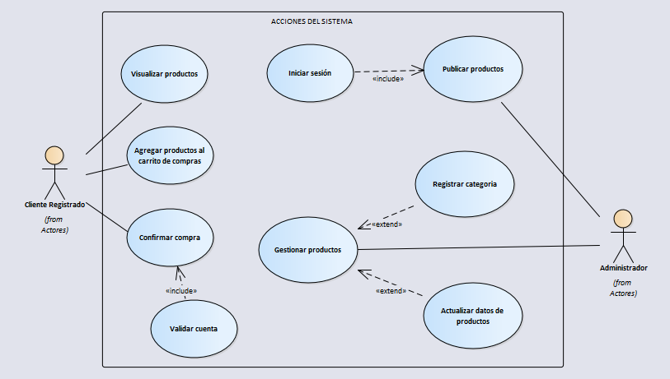
Diagrama de casos de usos Acciones del sistema

Slide 8
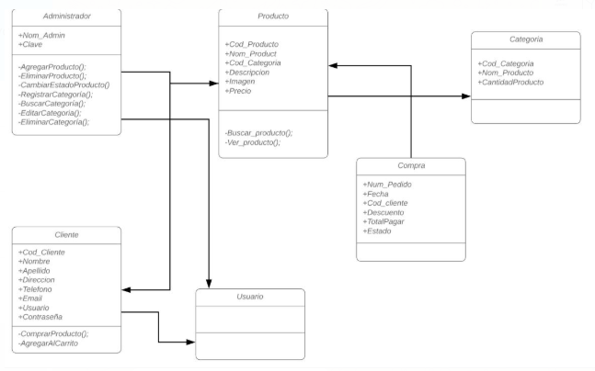
Diagrama de Clases

Slide 9


Gracias!!

